Slide 1
Week 09
Jonathan Chen 陳畯田

Slide 2
Linguistic Oriented Keyword Interface

Slide 3
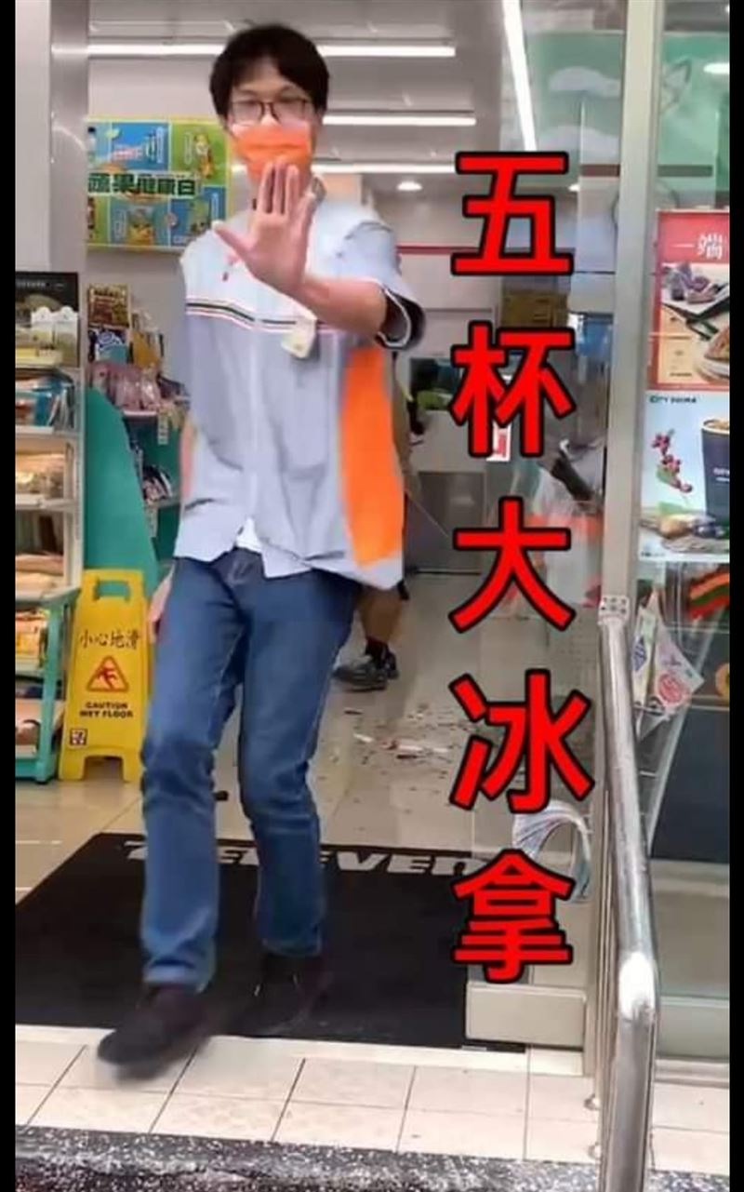
結帳
點餐
繳費
取貨
影印

Slide 4
結帳
點餐
繳費
取貨
影印
五杯大冰拿
熱美式
珍奶一包糖
珍奶微微
我要一杯那個

Slide 5
結帳
點餐
繳費
取貨
影印
五杯大冰拿

Slide 6
結帳
點餐
繳費
取貨
影印
五杯大冰拿
熱美式
珍奶一包糖
珍奶微微
我要一杯那個

Slide 7
結帳
點餐
繳費
取貨
影印
<num> 杯大冰拿
五杯 <size> 冰拿
五杯大 <ice> 拿
五杯大冰 <drink>

Slide 8
Context
Utterance
Intent

Slide 9
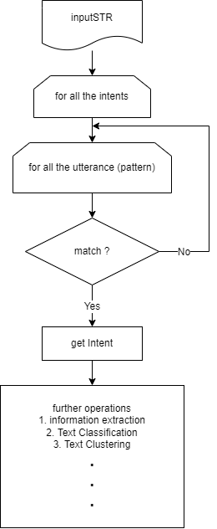

Slide 10
Good With The Utterances?
Log Problems & Progresses
Domain Knowledge → Team Work
Imagination

Slide 11

So What’s Next ?
https://www.facebook.com/droidtown

Slide 13


Slide 14


